Slide 1
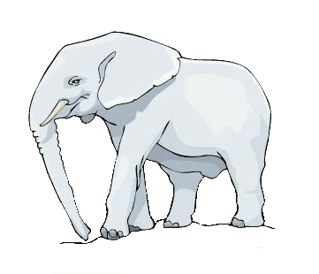
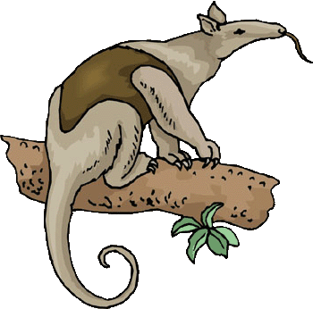
Самая длинная беременность у животных
www.zooclub.ru
Рождение потомства очень важно для продолжения рода. При низкой рождаемости может возникнуть угроза для существования вида. Считается, что чем крупнее животное и чем на более высокой ступени эволюции оно находится, тем более продолжительная у него беременность.
Notes:
https://zooclub.ru/samye/dlinnaya_beremennost.shtml

Slide 2
КОРОВЫ

Slide 3
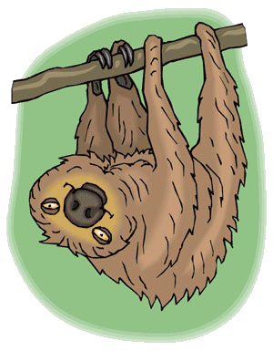
Коровы вынашивают своих детенышей дольше людей – в среднем 285 дней. Однако стельность (период беременности) варьируется от 240 до 311 дней, поэтому определить точную дату отела (родов) не представляется возможным. Рекомендуется переводить корову на сухостой (прекращать доить) через 7,5 месяцев после осеменения, так как на последние три месяца беременности приходится самая активная фаза роста теленка.
Notes:
http://zooclub.ru/samye/dlinnaya_beremennost.shtml

Slide 4
КОСУЛИ

Slide 5
Косули вынашивают свое потомство от 264 до 318 дней – это чуть больше 10 месяцев. Детеныши появляются на свет с апреля по июнь. Перед отелом самки отправляются на свой родовой участок и активно его отстаивают, отгоняя других косуль. Зоологи подсчитали, что большинство оленят рождаются днем на лугах (74%), меньшее число в лесу (23%) и полях (3%).
Notes:
http://zooclub.ru/samye/dlinnaya_beremennost.shtml

Slide 6
БУЙВОЛЫ

Slide 7
Азиатские и африканские буйволы вынашивают детенышей около 10-11 месяцев (300-345 дней). Рождение потомства совпадает с началом сезона дожей, что позволяет самкам выкормить малышей. В большинстве случаев рождается один теленок, двойни – крайне редки. Печально, что только 20% из так долго вынашиваемых детенышей доживает до половозрелого возраста.
Notes:
http://zooclub.ru/samye/dlinnaya_beremennost.shtml

Slide 8
ЛОШАДИ

Slide 9
Беременность у лошадей продолжается довольно долгое время – 335-340 дней, или чуть больше 11 месяцев. Кобыла, как правило, вынашивает одного жеребенка. Самцы (жеребцы) рождаются позже самок (кобыл) на 2-7 дней. Все жеребята уже через пару минут после появления на свет могут стоять и ходить.
Notes:
http://zooclub.ru/samye/dlinnaya_beremennost.shtml

Slide 10
ОСЛЫ

Slide 11
Домашний осел хоть и меньше лошади по размерам, а вот вынашивает детенышей дольше нее. Средняя продолжительность беременности составляет 360-390 дней, то есть больше года. Молодые особи долгое время питаются молоком матери (от рождения до 6-9 месяцев), траву они могут поедать уже через 2 недели после рождения.
Notes:
http://zooclub.ru/samye/dlinnaya_beremennost.shtml

Slide 12
ВЕРБЛЮДЫ

Slide 13
Самки двугорбых верблюдов в силу весьма продолжительного периода вынашивания плода приносят потомство один раз в два года. Средняя для этого вида животных беременность длится 13 месяцев (360-440 дней). Самки рожают стоя, а детеныши уже в день своего появления на свет способны следовать за матерью.
Notes:
http://zooclub.ru/samye/dlinnaya_beremennost.shtml

Slide 14
БАРСУКИ

Slide 15
Барсуки в разы меньше по размерам предыдущих животных. Длина их тела составляет около 50-90 см, однако беременность у них может длиться долго. Барсуки – моногамные животные, они выбирают себе пару с осени, но спаривание происходит в разное время, поэтому период беременности зависит от сроков оплодотворения. Если оно произошло летом, то барсучата родятся через 271-300 дней, а если зимой – через 400-450 дней.
Notes:
http://zooclub.ru/samye/dlinnaya_beremennost.shtml

Slide 16
ЖИРАФЫ

Slide 17
Самки жирафов вынашивают своего единственного детеныша около 14-15 месяцев. Мать рожает стоя, поэтому детеныш, появляясь на свет, падает почти с двухметровой высоты. Это не так страшно, ведь сам жирафенок тоже рождается немаленьким: его высота почти 2 метра (от головы до лап), а вес 50 кг. Детеныши появляются сформированными и уже через час способны бодро бегать на еще не совсем послушных ножках.
Notes:
http://zooclub.ru/samye/dlinnaya_beremennost.shtml

Slide 18
СЛОНЫ

Slide 19
Конечно, победителем рейтинга стало крупное животное Земли – азиатский слон, ведь беременность этих животных длится почти 2 года (19-22 месяца). Не только такое продолжительное вынашивание детеныша, но и особенности его вскармливания и воспитания, обусловили и цикл размножения – один раз в 4-5 лет.
Notes:
http://zooclub.ru/samye/dlinnaya_beremennost.shtml

